Slide 1
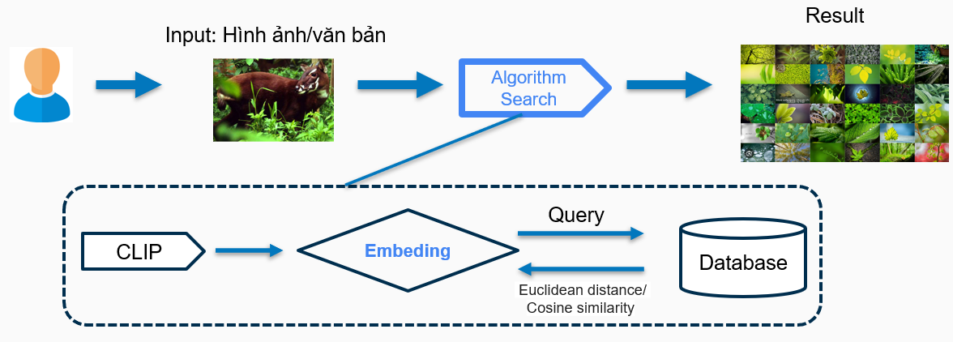
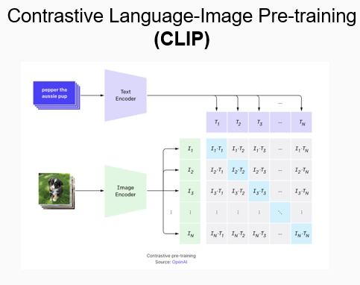





ỨNG DỤNG NHẬN DIỆN ĐỘNG – THỰC VẬT TỰ NHIÊN
Ngô Đức Thiện
Trường Đại học Công nghệ thông tin, Thành phố Hồ Chí Minh, Việt Nam
³ National Institute of Informatics
What ?
Why ?
Tác giả thứ 3 ^{3,1} and Tác giả thứ 4 ^{3,1}
Ứng dụng này hỗ trợ phát hiện động thực vật tự nhiên bằng hình ảnh hoặc văn bản:
Các Thế hệ trẻ ngày nay có rất ít cơ hội để tiếp xúc với sinh vật tự nhiên
Phát triển một hệ thống AI nhận diện động - thực vật
Cần tìm vị trí của bản thông tin để xem thông tin về sinh vật trong công viên, sở thú
Hiển thị danh sách sinh vật tương tự: Hiển thị danh sách các loài sinh vật tương tự nhất với hình ảnh hoặc mô tả được cung cấp
Đảm bảo tính linh hoạt và mở rộng: phát triển giao diện quản trị, cho phép các quản trị viên quản lý thông tin trên ứng dụng
Không nhận biết được các loại sinh vật gặp được ngoài tự nhiên
Đánh giá mô hình bằng các độ đo Accuracy, Precision, Recall, F1-Score
Overview
Description
Dataset
4. Model
Thu thập dữ liệu từ nguồn Kaggle và Google về thông tin động vật, thực vật trong tự nhiên.
Bộ dữ liệu của một loại bao gồm hình ảnh và thông tin văn bản về loại động vật/thực vật đó.
Sử dụng model AI CLIP (Contrastive Language–Image Pre-training) để phân tích ngôn ngữ tự nhiên và hình ảnh. Kết hợp với các độ đo vector để tính toán kết quả
2. Measure
5. Model evaluation
Sử dụng độ do Euclidean distance khi xử lý thông tin nhập vào là hình ảnh
Sử dụng độ do Cosine similarity khi xử lý thông tin nhập vào là văn bản tự nhiên
Đánh giá các mô hình bằng các độ đo: Accuracy, Precision, Recall, F1-Score
Phát sinh các biểu đồ, đồ thị để minh họa kết quả thử nghiệm thông qua Confusion matrix, biểu đồ độ chính xác,…
3. Processing
Ứng dụng gồm các tính năng: tra cứu, thêm và xóa
Với tính năng tra cứu, người dung có thể nhập vào thông tin văn bản hoặc hình ảnh, hệ thống sẽ trích xuất vector đặc trưng và so sánh với những hình ảnh trong cơ sở dữ liệu và đưa ra kết quả
Với tính năng thêm dữ liệu: Người dùng sẽ nhập thông tin của một loại mới vào hệ thống gồm hỉnh ảnh, thông tin mô tả về loại đó và hệ thống sẽ lưu vào cơ sở dữ liệu
Với tính năng xóa: Hệ thống sẽ xóa thông tin loại động thực vật đó khỏi cơ sở dữ liệu
Đồng Thị Ngọc Trâm – Trường Đại học Công nghệ thông tin, Thành phố Hồ Chí Minh, Việt Nam
TEL : 0975392234 Email : tramdtn.18@ms.uit.edu.vn
Notes:
1

